Slide 1
Сабақтың тақырыбы:
Мәтін және оның түрлері
Сабақтың мақсаты:
Мәтін түрлері мен құрылымдық бөліктерін меңгереміз;
берілген мәтін түрлерін\стилін ұқсастықтары мен айырмашылықтарын салыстырамыз.

Slide 2
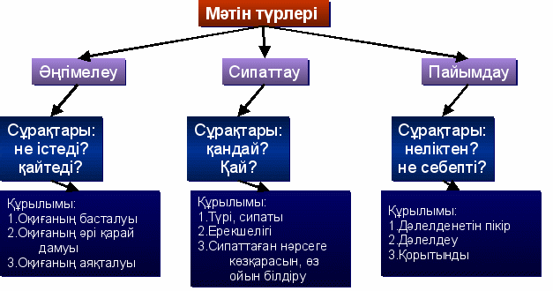

Slide 3
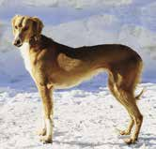
"Құмай тазы"- қазақтың ертеден келе жатқан аңшы иті. Ол өте жылдам әрі алғыр, 6 айынан бастап аңшылыққа үйретеді 8-9 айында аңға қосады. "Құмай тазы" аңшылыққа тез үйреніп кетеді, оның өзінің аңшылық қасиеті болады.

Slide 4
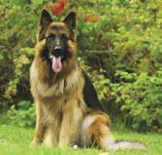
Неміс овчаркасы - ақылымен, қырағылығымен және иесіне берілгендігімен ерекшеленеді. Күзеттегі иттер ретінде, зағиптарды жетелеу үшін, сондай-ақ полиция және әскери жұмыстарда пайдаланылады.

Slide 5
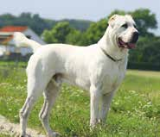
Ортаазия овчаркасы - өте ерте кезден қой отарын жыртқыш аңдардан қоргауға пайдаланылган. Кавказ овчаркасы секілді мұның да арғы тегі - тибет иті. Бұл ит тұқымының аса құндылығы - ауа райы күрт өзгеретін, табиғаты қатал жерлерге көнбістігі болып табылады.

Slide 6

Ұқсас тақырыпта берілген мәтіндерді салыстыру
Ит – жақсы дос.
Бір баланың иті болыпты. Баланың аты – Талғат,иттің аты Ақтөс екен.Талғат балаларға: «Ақтөстің пайдасы жоқ»,- депті. Балалар күліп: «Біздің итіміз жақсы. Үйді күзетеді, пайдалы», - дейді.
Бірде Талғат орман ішімен келе жатып бір қасқырды көріп, қорыққаннан айқайлап жібереді.Оны Ақтөс естіп, жүгіріп келеді.Ақтөстің аф-аф деп үргенінен қасқыр қаша жөнелді. Талғат оның көмектескеніне риза болды. Содан кейін Талғат Ақтөспен жақсы дос болып кетіпті.
Ит
Адам баласының ең бірінші қолға үйреткен жануары – ит. Ол – адамға ең үйірсек жануар. Иттер жоғалған нәрсені табуға өте қабілетті. Олар үй-жайды жақсы күзетеді.

Slide 7
“Венн” диаграммасында салыстыру
Ит – жақсы дос.
Әңгімелеу мәтіні
Көркем мәтін
Ит.
Сипаттау мәтіні
Нақты фактілер берілген

Slide 8
Толықтыру тесті.
1. Бір нəрсе жайында хабарлайтын мəтін ____________ деп аталады.
2. Зат немесе құбылысты суреттеп, сипаттайтын мəтін ____________ деп аталады.
3. Оқиға, құбылыстардың себептері түсіндірілетін, дəлелденетін мəтін __________________ деп аталады.

Slide 9
Қорытындылау
1. Бір нəрсе жайында хабарлайтын мəтін _әңгімелеу мәтіні деп аталады
2.Зат немесе құбылысты суреттеп, сипаттайтын мəтін сипаттау мәтіні деп аталады.
3.Оқиға, құбылыстардың себептері түсіндірілетін, дəлелденетін мəтін пайымдау мәтіні деп аталады.

Slide 10

«Смайликтер» әдісі арқылы өз іс – әрекеттеріне рефлексия жасап бағалау

